Slide 1


TOÁN
Tìm phân số của một số
Trang 69

Slide 2



Cùng vượt qua những thử thách để tìm ra người bạn thất lạc của mình nhé!

Slide 3






Giúp mình giải những bài toán sau để tìm đường qua sông gặp Rùa Nhỏ nhé!
Mình đợi bạn nhé!
BẮT ĐẦU
Bài 1
Bài 2
Bài 3

Slide 4



THỬ THÁCH CỦA GÀ MẸ
$$\frac{1}{7}$$
a) Một đàn gà có 21 con, trong đó số con gà là gà trống. Đàn gà đó có .?. con gà trống.
b) Trên kệ có 12 vỉ trứng vịt và một số vỉ trứng gà. Biết số vỉ trứng gà bằng số vỉ trứng vịt. Trên kệ có .?. vỉ trứng gà.
$$\frac{1}{7}$$
Notes:
Nhấn chọn đáp án đúng (câu B)

Slide 5


THỬ THÁCH CỦA GÀ MẸ
$$\frac{1}{7}$$
a) Một đàn gà có 21 con, trong đó số con gà là gà trống. Đàn gà đó có .?. con gà trống.
3
$$\frac{1}{7}$$
Số con gà trống là : 21 x = 3 ( con)

Slide 6


THỬ THÁCH CỦA GÀ MẸ
b) Trên kệ có 12 vỉ trứng vịt và một số vỉ trứng gà. Biết số vỉ trứng gà bằng số vỉ trứng vịt. Trên kệ có .?. vỉ trứng gà.
$$\frac{5}{2}$$
30
$$\frac{5}{2}$$
Số vỉ trứng gà là : 12 x = 30 ( vỉ trứng)
Notes:
Nhấn chọn đáp án đúng (câu B)

Slide 7

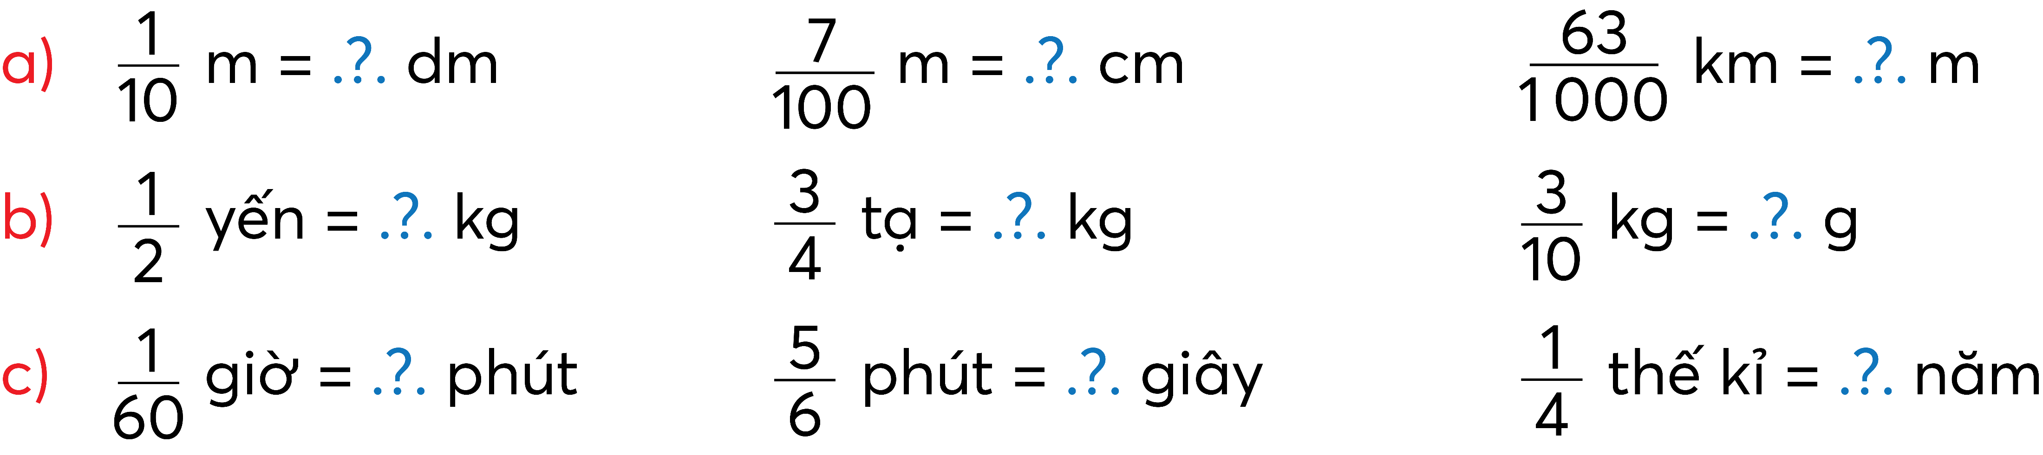


2
Số?
1
7
63 m

Slide 8
02
Số?
5
75 kg
300 g

Slide 9

02
Số?
1
50
25

Slide 10

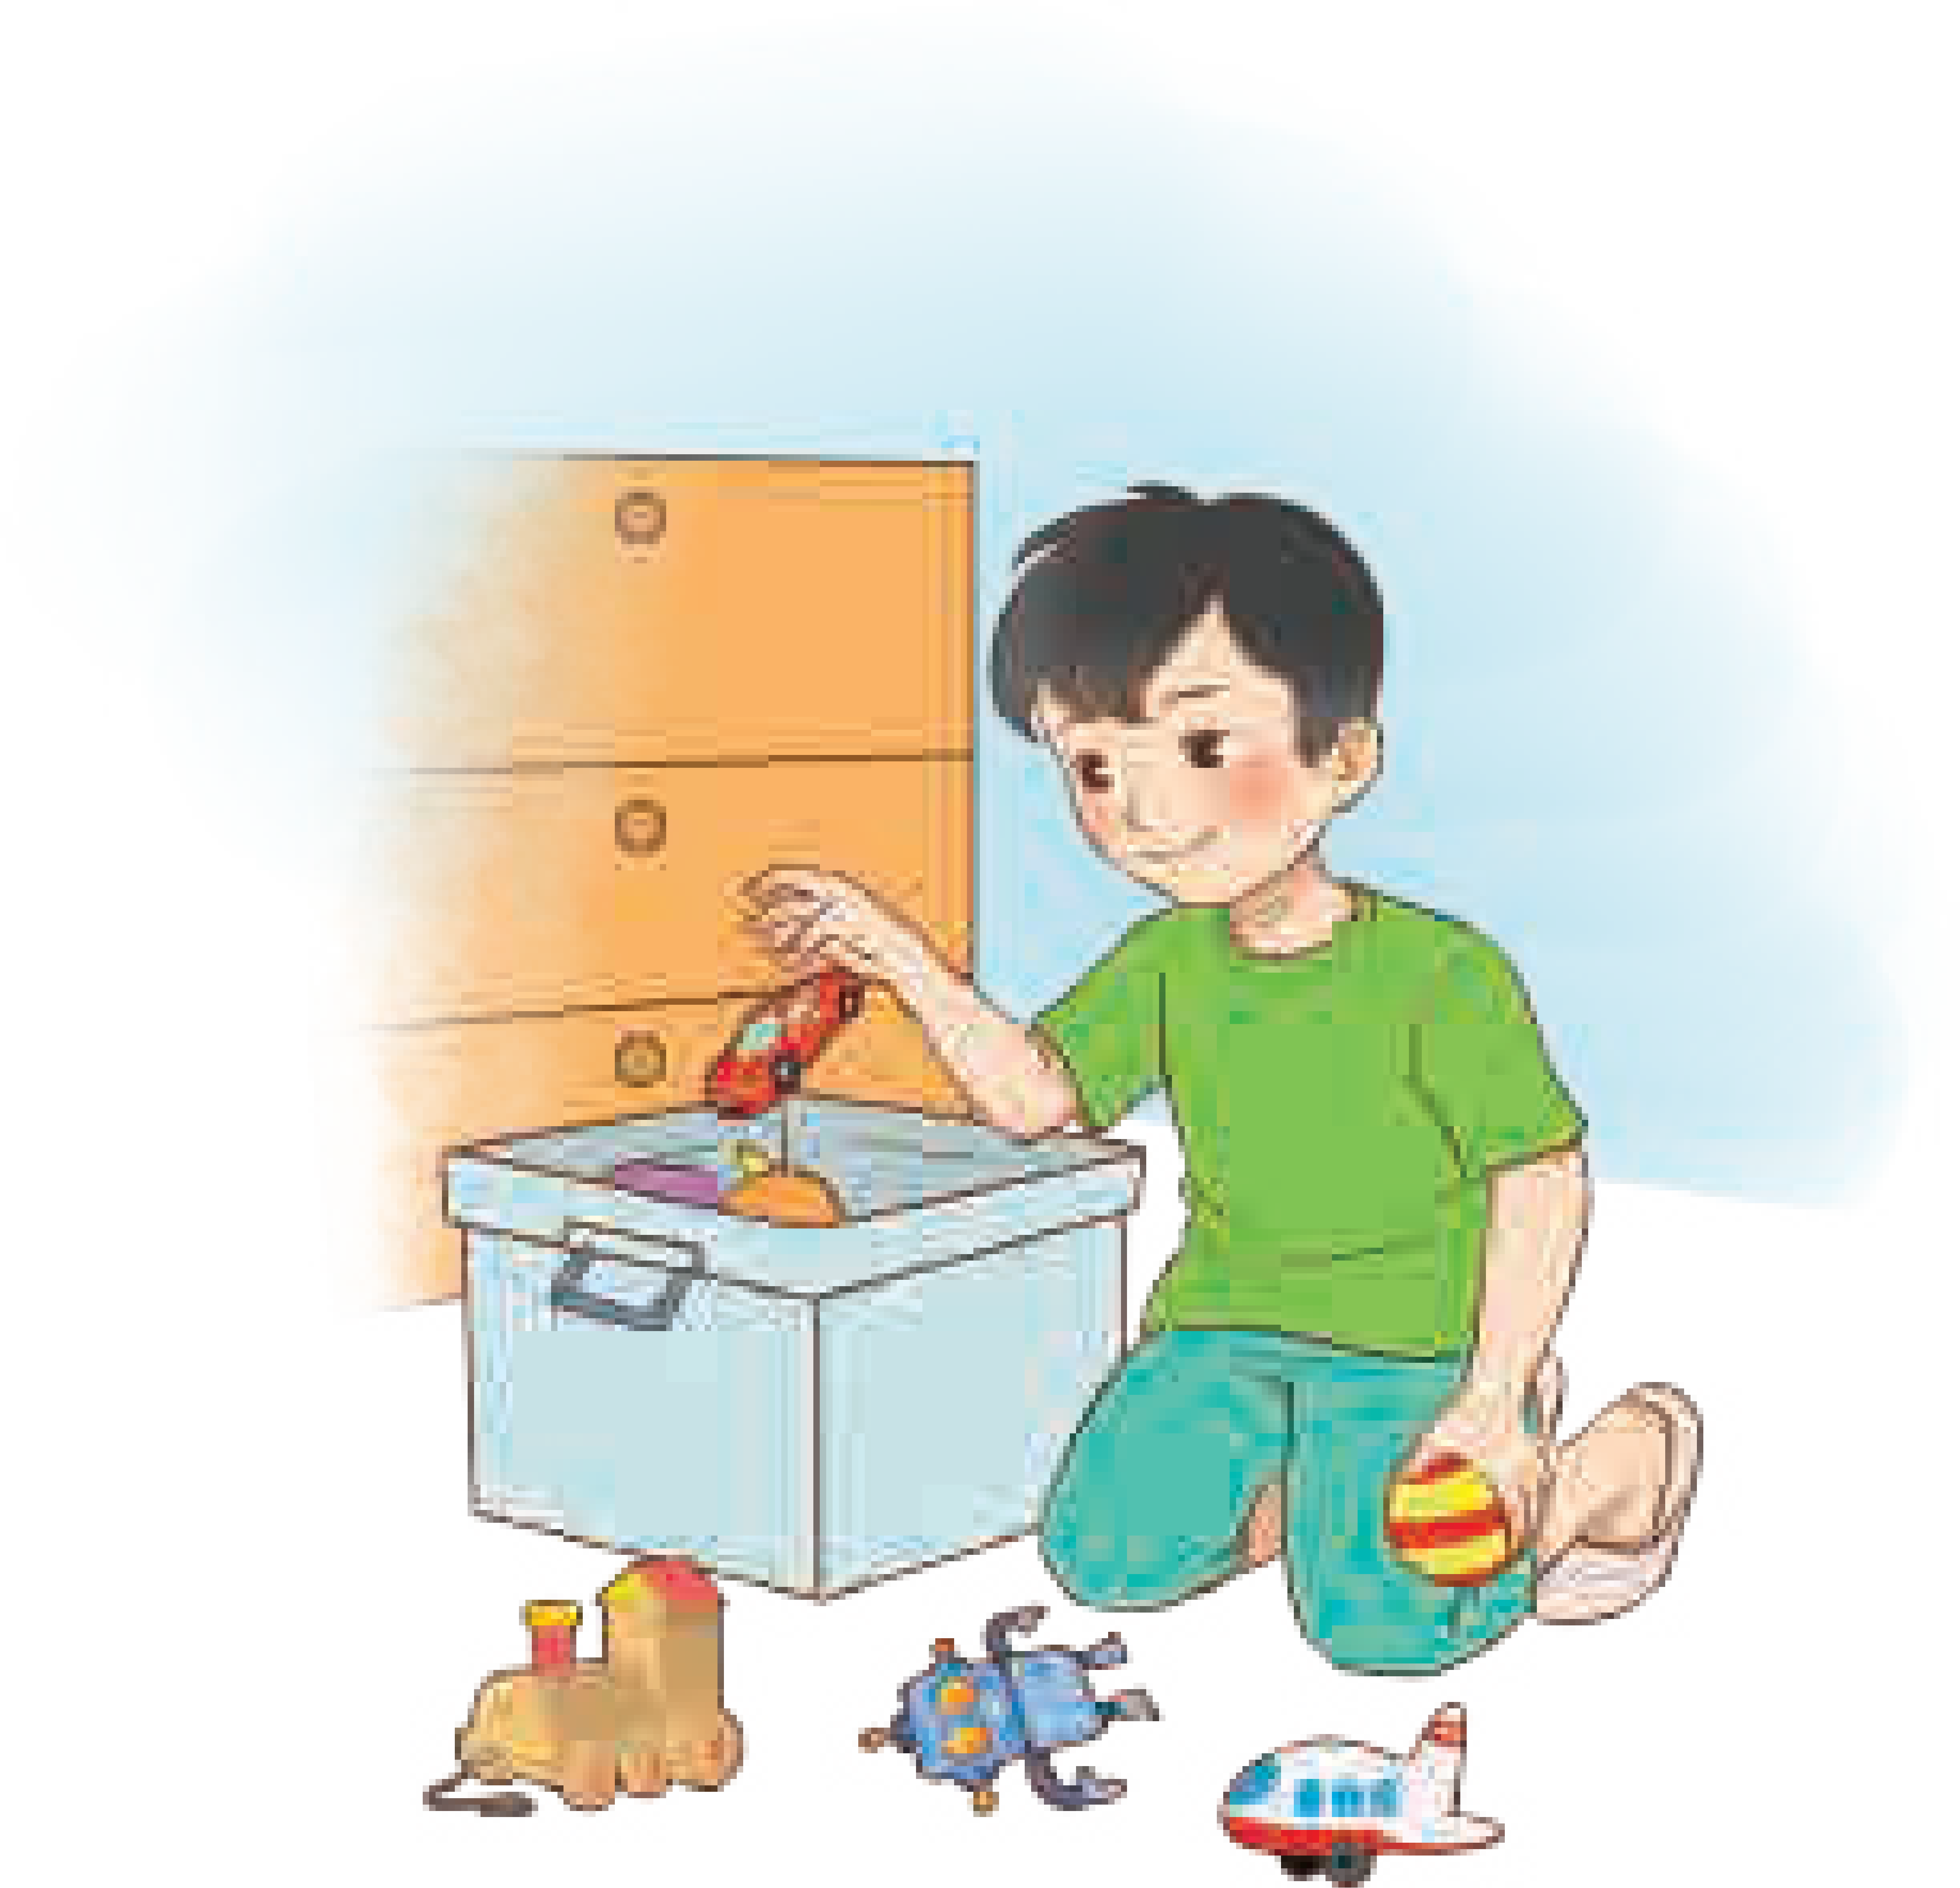

3. Sơn thu dọn đồ đạc và lau nhà trong 1 giờ, việc thu dọn đồ đạc mất giờ. Hỏi Sơn lau nhà trong bao nhiêu phút?
$$\frac{2}{3}$$

Slide 11

Cách 1:
Đổi: 1 giờ = 60 phút
Thời gian Sơn thu dọn đồ đạc là:
60 x = 40 (phút)
Sơn lau nhà trong số phút là:
60 – 40 = 20 (phút)
Đáp số: 20 phút
$$\frac{2}{3}$$

Slide 12



Cách 2:
Đổi: 1 giờ = 60 phút
Phân số chỉ thời gian Sơn lau nhà là:
1 - = (giờ)
Sơn lau nhà trong số phút là:
60 x = 20 ( phút)
Đáp số: 20 phút
$$\frac{2}{3}$$
$$\frac{1}{3}$$
$$\frac{1}{3}$$

Slide 13

4. Lớp 4E có 1 872 000 đồng từ việc trồng rau và thu gom rác tái chế. Các bạn dự định dùng 1 200 000 đồng để mua quà tặng các bạn vùng cao, số tiền còn lại để giúp đỡ các bạn trong lớp có hoàn cảnh khó khăn, sau đó còn bao nhiêu tiền sẽ dùng để liên hoan. Tính số tiền dành cho việc liên hoan.
$$\frac{3}{4}$$

Slide 14

Số tiền còn lại sau khi mua quà tặng các bạn vùng cao là:
1 872 000 – 1 200 000 = 672 000 (đồng)
Số tiền để giúp đỡ các bạn trong lớp có hoàn cảnh khó khăn là:
672 000 × = 504 000(đồng)
Số tiền dành cho việc liên hoan là:
672 000 – 504 000 = 168 000 (đồng)
Đáp số: 168 000 đồng
$$\frac{3}{4}$$

Slide 15


Chúng mình đã gặp lại nhau rồi. Cám ơn các bạn nhỏ nhé!

Slide 16
Dặn dò
Làm bài tập vào vở Toán
Chuẩn bị bài tt

Slide 17

Xin chào và
hẹn gặp lại

